Slide 1
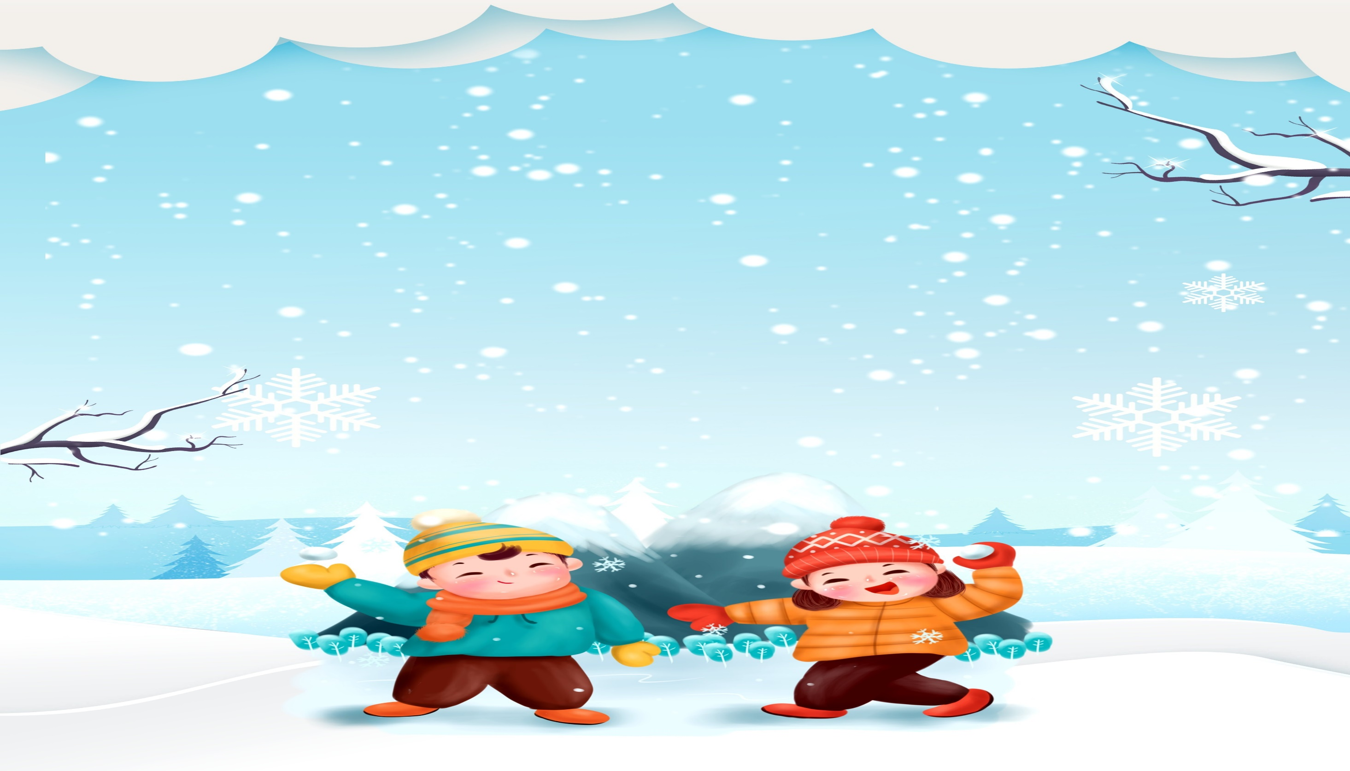
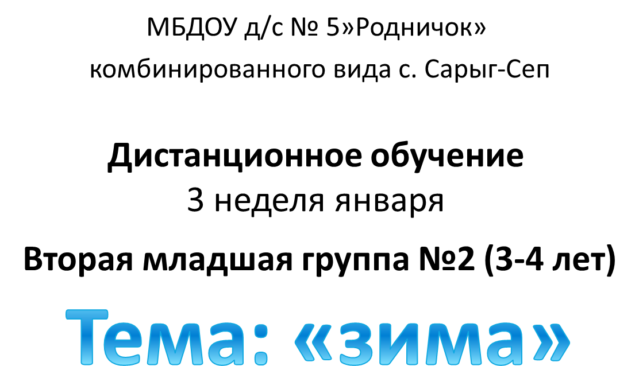

Slide 2

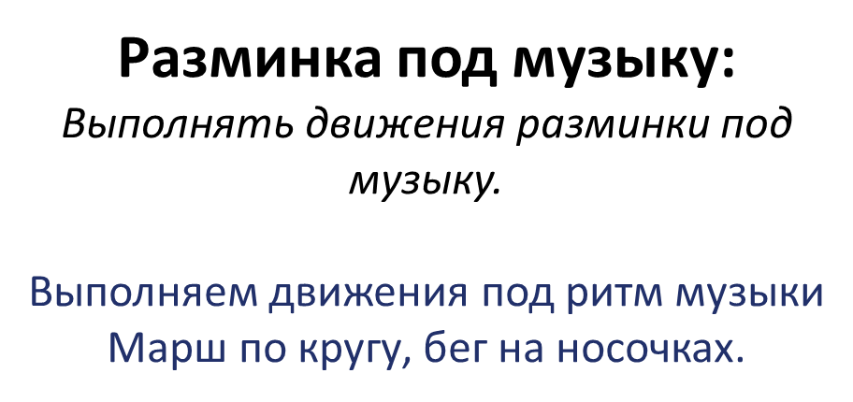


Slide 3

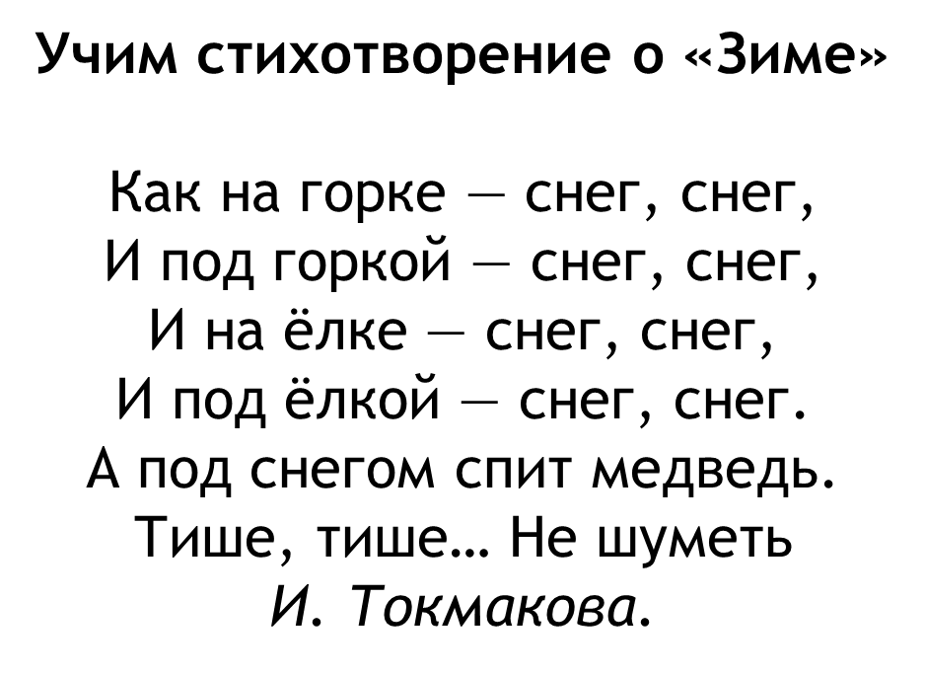

Slide 4
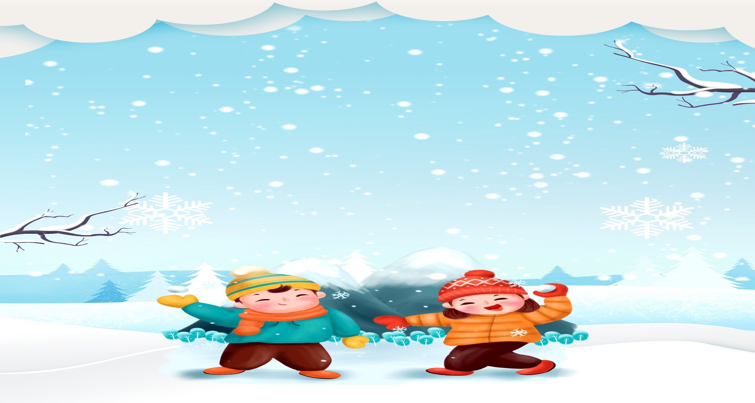
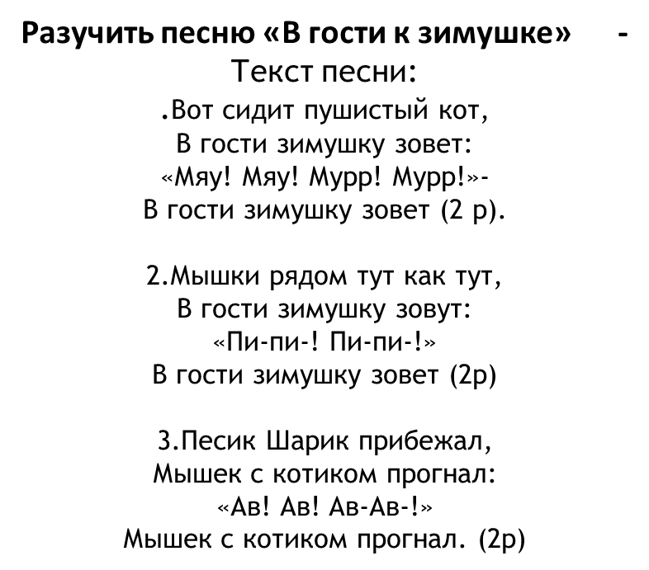

Slide 5
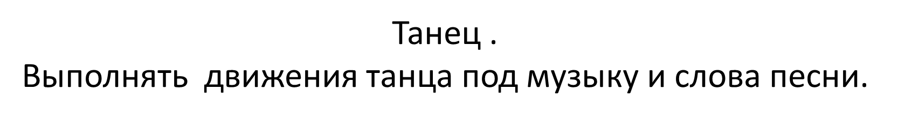

Slide 6
Провести музыкальную игру на ускорение выполнять движения игры под слова и музыку

Slide 7
Уважаемые родители!
Во время деятельности с ребенком,
сделайте пожалуйста фотографии.
Отправить фотографии можно в группу вайбер или лично вашему воспитателю.

Slide 8
Спасибо за внимание

